Slide 2
پروپوزال نویسی

Slide 3
پروپوزال چیست؟
به معنی طرح پیشنهادی است که به منظور مهیا شدن شرایط انجام یک تحقیق جهت رفع یک مشکل و یا ابداع یک گزاره علمی تدوین شده و بعد از تصویب آن مورد حمایت مالی قرار گرفته و منجر به انجام آن تحقیق می‏گردد.
لازمه فارغ تحصیل شدن از مقطع کارشناسی یا کارشناسی ارشد و دکترا ارائه پروپوزال جهت انجام پایان نامه یا رساله دکترا می‏باشد.

Slide 4
مولفه‏های کلیدی تشکیل دهنده پروپوزال
عنوان
بیان مسئله
مرور متون مرتبط با مشکل
اهداف و فرضیات
سوالات پژوهش
نوع مطالعه
برآورد حجم نمونه
تشریح روش کار
محدودیت‏های اجرا طرح
جدول متغیرها
رفرنس‏ها
زمان بندی تحقیق
هزینه ها

Slide 5
انتخاب موضوع تحقيق

Slide 6
برای انتخاب موضوع به نکات زیر دقت کنید:
تخصص مورد نیاز
منابع مالی
امکانات آزمایشگاهی

Slide 7
عنوان تحقيق
در هنگام نوشتن عنوان بايد خصوصياتی که برای يک عنوان خوب برشمرده می‏شوند در نظر گرفت. اين موارد عبارتند از:
از کلمات کوتاه، رسا و در حد امکان از يک زبان استفاده شود
عبارت گويا باشد و گيج کننده نباشد. از اختصارات که ممکن است مخفف عبارات مختلفی باشند پرهيز شود.
در تحقيقات توصيفی بيان مکان و زمان تحقيق در عنوان ضرورت دارد.
در عنوان دقيقا آنچه محقق بدنبال تعيين آن است بيان شود.
سعی شود دامنه تحقيق محدود در نظر گرفته شود.
عنوان را غير سوالی مطرح نمائيد.
از کلمات مناسب ومطلوب استفاده شود.

Slide 8
معيارهاي انتخاب يك عنوان تحقيقاتي
مناسبت
اجتناب از دوباره کاری
قابلیت اجرا
مقبولیت سیاسی
با صرفه بودن
فوریت نیاز به داده‏ها
ملاحظات اخلاقی

Slide 9
مناسبت یا اهمیت موضوع
شدت و وسعت مسئله چقدر است؟
چه كساني تحت تاثير قرار ميگيرند؟
با نيازها و اولويت‏هاي كشوري و استاني هم‏خواني دارد يا نه؟
امتیاز دهی :
بسیارمناسب است
مناسب است
مناسب نیست

Slide 10
بيماريهاي قلبي عروقي و سوانح و حوادث در ايران (شيوع زياد- شديد و خطرناك -درگيري افراد عموماً جوان و فعال جامعه)
بيماريهاي اسهالي و سوء تغذيه كودكان در كشورهاي فقير.
بيماريهاي قلبي عروقي و سوانح و حوادث در ايران
(شيوع زياد- شديد و خطرناك - درگيري افراد عموماً جوان و فعال جامعه)
بيماري‏هاي اسهالي و سوء تغذيه كودكان در كشورهاي فقير.

Slide 11
تحقيق از نظر زماني بايد در محدوده اي مناسب صورت پذيرد .
مثلاً وقتي مي‏خواهيد شيوع موارد کووید را در اپيدمي آن محاسبه كنيد بايد طوري سريع عمل كنيد كه تا قبل از كنترل اپيدمي نتايج آن به دست آيد، در غير اين صورت نتايج با هدف طرح كه بررسي شيوع کووید در اپيدمي مزبور است هم‏خواني نخواهد داشت.

Slide 12
اجتناب از دوباره كاري
اگر این سوژه قبلا بررسی شده است، تنها در صورتی می‏تواند مجددا مورد بررسی قرار گیرد که هنوز سوالات مهمی بدون جواب مانده باشد در غیر اینصورت باید موضوع دیگری انتخاب نمود.
امتیاز دهی :
مطالعات مشابه وجود دارد.
مطالعات مشابه وجود دارد ولی هنوز برخی مسائل بی‏پاسخ مانده
مطالعات مشابه وجود ندارد.

Slide 13
تنها در سه وضعيت زير مي توان به انجام تحقيق روي موضوعي که قبلا روي آن کار شده است اقدام کرد.
در شرايط زماني متفاوت
در شرايط جغرافيائي مختلف
درصورت عدم دستيابي به نتايج کافي
اگر شرايط زماني و مكاني تغيير كرده باشد مي‏توانيد طرح را انجام دهيد.
مثل: بررسي شيوع موارد سل در ايران در دو تحقيق به فاصله 20 سال يا بررسي شيوع موارد ايدز در ايران و در آمريكا.

Slide 14
مقبوليت سياسي
بطور کلی توصیه می‏شود عنوانی مورد بررسی قرار گیرد که مورد توجه و حمایت مسئولین باشد تا شانس بکار گرفته شدن نتایج افزایش یابد.
در غیر اینصورت، محقق باید از همان مراحل ابتدایی طرح، با کوشش بیشتری، سعی در شرکت دادن سیاستگذاران در اجرای طرح تحقیقاتی نماید.
امتیاز دهی:
مقبولیت بالایی دارد
مقبولیت کمی دارد
مقبولیت ندارد

Slide 15
قابليت اجرا
از نظر:
نیروی انسانی
زمان
تجهیزات
منابع مالی
امتیاز دهی :
قابل اجراست
قابل اجرا نیست

Slide 16
باصرفه بودن
از نظر هزينه
از نظر اثر بخشي
آيا به لحاظ مفهوم هزينه -اثربخشي تحقيق و انجام هزينه در مورد آن اثربخشي کافي خواهد داشت؟
آيا منابعي كه بكار مي‏گيريم ارزش نتايجي كه به‏دست خواهد آمد را دارد؟
امتیاز دهی:
هزینه با توجه به اثرات پیش بینی شده مناسب است.
هزینه با توجه به اثرات پیش بینی شده مناسب نیست.

Slide 17
فوريت نياز به داده‏هاي پژوهش
فوریت نیاز به نتایج پژوهش جهت اخذ تصمیمات اجرایی
اولویت در انجام تحقیقات
امتیاز دهی :
نیاز فوری به انجام آن نیست
در عرض یکسال آینده لازم است
به صورت فوری به انجام آن نیاز است

Slide 18
ملاحظات اخلاقي
موضوع طرح چقدر مورد قبول كساني است كه روي آنها مطالعه مي‏شود؟
تهيه رضايت نامه كتبي الزامي است.
سلامتي و نيازهاي افراد مورد پژوهش بايد در نظر گرفته شود.
آيا شرايط مردم در نظر گرفته شده است؟
امتیاز دهی :
مشکل اخلاقی عمده است
مشکل اخلاقی جزئی است
مشکل اخلاقی در کار نیست

Slide 19
ويژگي‏هاي عنوان تحقيق
كاملا گويا و فاقد هرگونه ابهامي باشد.
با يك كلمه كه نمايانگر سر زدن كاري از جانب محقق است شروع شود.
عنوان بايستي كوتاه و فاقد كلمات زائد باشد.
در عنوان به اين سؤال‏ها پاسخ داده شود:
چه چيزي ؟ در چه كساني ؟
در كجا ؟ در چه زماني؟

Slide 20
ساختارهاي رايج براي عناوين تحقيقاتي

Slide 21
مطالعات توصیفی:
بررسي شيوع .....................................
تعیین ..........................

Slide 22
مطالعات تحلیلی:
بررسي مقايسه‏اي .......... و ..................
بررسي رابطه ............ و ....................

Slide 23
مطالعات تجربی:
تعيين نقش .......................................
مقایسه اثر..........و..................در.....................
بررسی اثرات............و.........................در...........

Slide 24
پاسخ به اين سه سوال يعني تعيين وضعيت (حتما با قيد زمان و مكان).
فرمول كلي: بررسي شيوع....... در مكان و زمان
بررسي اپيدميولوژيك......... در مكان و زمان
اگر اين مشكل وجود دارد چرا؟ عوامل خطر كدام است؟ هدف محقق تعيين رابطه يك عامل با يك نتيجه باشد يا در پي اتيولوژي باشد؟
فرمول كلي: بررسي رابطه الف با ب.
عامل خطر
نتيجه يا بيماري

Slide 25
اگر هدف محقق بررسي تاثير الف بر ب باشد:
فرمول كلي: بررسي تاثير الف بر ب.
اگر دو تا مداخله باشد:
فرمول كلي: مقايسه تاثير الف و ب روي ج .
آيا ابزاري كه با آن كار مي‏كنم قدرت تشخيصي دارد و آيا ابزار جديدتر را مي‏توان به جاي قديمي‏تر‏ها استفاده كرد؟
فرمول كلي: بررسي قدرت تشخيصي ......(ابزار، روش) در.....(بيماري).
ابزار ممكن است قابل لمس باشد يا چيزي باشد كه ما ساخته‏ايم.

Slide 26
چند عنوان اشتباه
بررسي اكسيژن تراپي در PH
بررسي بي‏علاقه بودن دانشجويان به دروس عملي، سمنان 1376

Slide 27
who, where& when مشخص نشده است.
PH چيست؟(اصطلاح نامعلوم)
پيش داوري دارد. مگر اينكه در مطالعه قبلي بي‏علاقگي دانشجويان اثبات شده باشد.

Slide 28
بیان مسئله و ضرورت انجام تحقیق
بیان مسئله یعنی علت انتخاب موضوع ، بیان زمینه های مختلف آن در تحقیق و شناساندن آن به دیگران و نشان دادن اهمیت موضوع
بیان مسئله یعنی توجیه پذیر نمودن ضرورت انجام تحقیق به دیگران

Slide 29
فرمولاسیون بیان مساله
بیان مساله باید مختصر و مفید باشد.
بیان مساله شامل 4-3 پاراگراف است.
1.context: بیان موضوع( تعریف مختصری از بیماری و وضعیت بهداشتی جامعه)
2. Description: شدت، توزیع و شیوع بیماری توضیح داده شود( جهانی، کشوری، استانی)، طیف گروه سنی درگیر
3. به ریسک فاکتورهای بیماری اشاره می شود، حال اگر مقاله در خصوص درمان باشد بجای ریسک فاکتور به متدهای درمانی اشاره می کنیم.
4.ضرورت انجام مطالعه: چرایی کار خود رابیان می کنیم

Slide 30
چرا به بیان مسئله نیاز داریم
به خود و خواننده تحقیق نشان دهیم که چرا تحقیقمان مهم است؟
ابعاد تحقیق را روشن کنیم.
خلاهای علمی موجود در آن زمینه را پر رنگ نمودن و هنرمندان نشان دهیم که نتایج تحقیقمان چگونه در پاسخ به خلاهای موجود می تواند موثر باشد.
کلمات و واژه های تخصصی و یا خاص در تحقیق خود را بیان نماییم.

Slide 31
خصوصیات بیان مساله (1)
کوتاه و مختصر و مفید بودن، گاه بیان می شود که حداکثر 700 کلمه باشد؛ اگرچه واقعا نوشتن بیان مساله در این اندازه برای بسیاری از موضوعات تقریباً غیر ممکن است.
همبستگی و انسجام مطالب در بیان مساله بسیار مهم است. پراکنده گویی و عدم وجود ارتباط منطقی بین قسمتهای مختلف بیان مساله امری بسیار رایج است. زمانی می توان بیان نمود که انسجام کافی وجود دارد که حذف و یا جابجایی حتی یک پاراگراف باعث دشوار شدن درک مطالب شود.

Slide 32
خصوصیات بیان مساله (2)
بیان مساله خوب از یک کل شروع شده و به تدریج به جزئیات می پردازد. شروع از یک کل باعث جذابیت بیشتر متن شده و باعث جلب توجه بهتر می باشد.
استفاده از منابع و مستندات باید در راستای تبیین بهتر و دقیقتر موضوع و برای نشان دادن اهمیت کار باشد و نشان دهد که موضوع مورد پژوهش چه خلا علمی را پر خواهد نمود. استفاده زیاد از منابع توصیه نمی شود. همچنین انشای روان بیان مساله نباید تحت تاثیر منابع قرار گرفته و به نظر برسد که متن دارای گسستهای معنایی و انشایی است.

Slide 33
خصوصیات بیان مساله (3)
حتماً باید کلمات و مصادیق جدیدی که در منشور تحقیق زیاد مورد استفاده قرار می گیرد و یا کلماتی که اختصاصاً شما برای تحقیق خود ساخته اید را در بیان مساله وارد نمایید.
پاراگراف آخر بیان مساله باید روشن و دقیق هدف عالی و نهایی تحقیق را بیان نماید. البته ممکن است این پاراگراف شباهت زیادی با هدف کلی تحقیق بیابد که ایرادی ندارد ولی شما در این پاراگراف فضای بیشتری دارید تا هدف را در قالب عبارات و جملات مبسوط تری بیان نمایید.

Slide 34
در بیان مساله می‏توان:
از اشکال استفاده نمایید تا موضوع را بهتر شرح دهید.
آوردن نمودارهای مختلف به خصوص در جهت باز نمودن ابعاد تحقیق و تبیین دقیق موضوع مانند conceptual framework توصیه می شود.
حتی می توانید از جداول استفاده نمایید.
منابع زیاد و متعدد به صورت عمومی توصیه نمی‏شود. به صورت عرف 20 تا 30 منبع کافی است.

Slide 35
در بیان مساله نباید
فرافکنی زیاد داشته باشید و ادعاهای بزرگ بنمایید
به شکل تمسخرآمیزی نتایج تحقیقات دیگران را زیر سوال ببرید
نوشته های دیگران کپی برداری نمایید

Slide 36
از کجا شروع کنیم؟
بعد از خواندن دقیق مقالات و گزارشات مرتبط و یافتن دید جامع به موضوع باید برای نوشتن دست به قلم شد.
در ابتدا حتما فهرست وار آنچه که لازم می دانید را بیان نمایید. یعنی مشخص کنید که پیام پاراگرافهای مختلف بیان مساله چه خواهد بود و بعد شروع به نوشتن بنمایید
سعی کنید بر اساس دانش خود، ابتدا انشای بیان مساله را تکمیل کنید و سپس جملات و عبارات خود را به منابع متصل نمایید.

Slide 37
محتواي بيان مسئله
- در تنظيم بيان مسئله رعايت نه بند الزامي است
1ـتعريف مشكل طرح
-بروز
2ـ اهميت مشكل : با تاكيد و ارائه آمارهاي موجود
- شيوع
3ـ نحوه برخورد با مشكل ، راه حلها و خدمات موجود
(در حال حاضر )
4ـ عوارض ناشي از تداوم اين مشكل

Slide 38
5 - معرفي راه حلها و يا عوامل موثر بر موضوع
6-تناقضات موجود ( در صورت وجود ): اساس است. اگر تناقض نباشد نمي توان طرح را توجيه كرد.
7- اطلاعات زمينه اي
8- در اين تحقيق مي خواهيد چه كنيد ( توضيح بيشتري از عنوان، زمان، مكان انجام طرح ، گروه شاهد و مورد )
9- فوايد ناشي از اجراي اين تحقيق( کاربرد)

Slide 39
مثال- مشكل : شيوع زياد بيماريهاي قلبي عروقي
عنوان- بررسي ميزان شيوع عوامل خطر ساز بيماري قلبي درمردم استان بوشهر- 1383
بيان مسئله- بيماريهاي قلبي عروقي مهمترين علت مرگ در ايران هستند. بر اساس گزارشات وزارت بهداشت در مان و آموزش پزشكي مرگ و مير ناشي از اين بيماريها _____% عنوان شده و متوسط سن بروز سكته هاي قلبي __ سال مي باشد. ميزان بروز سكته هاي قلبي در ____استان كشور بالاتر از ___% عنوان گرديده است. اين بيماري در كليه مناطق كشور مشاهده مي گردد. ولي در افرادي كه عوامل خطر مربوط به بيماري(تغذيه نامناسب، عدم فعاليت بدني و سيگار كشيدن) را دارند ديده مي شود. بروز سكته هاي قلبي علاوه بر مرگ ومير مي تواند باعث ايجاد ناتواني و اختلال در كاركرد افراد فعال جامعه گردد.

Slide 40
براي بروز بيماريهاي قلبي عروقي علل مختلفي وجود دارد. اين علل شامل علل غيرقابل پيشگيري مانند سن و جنس و سابقه خانوادگي و علل قابل پيشگيري مانند سيگار کشيدن، ورزش نکردن و تغذيه نامناسب به عنوان عوامل خطر اوليه، فشار خون بالا، چربي خون بالا و ديابت به عنوان عوامل خطر ثانويه بيماري مي باشند. تعيين شيوع عوامل خطر ساز اين بيماري در استان بوشهر مي تواند ما را در متمرکز کردن فعاليتهاي پيشگيرانه ياري نمايد.

Slide 41
آیا بیان مساله همان بررسی متون است؟
بررسی متون و مرور مستندات جزیی از بیان مساله هست ولی تمام آن نیست.
باید با مرور مستندات و منابع نشان دهیم که در زمینه علمی مورد نظر چه خلاهایی وجود دارد و ما چگونه می خواهیم این خلاها را با تحقیق خود پر نماییم؟

Slide 42
مرور متون (Literature review )
ذکر متون مطالعه شده (تحقیقات صورت پذیرفته مرتبط) به ترتیب زمانی (chronological format )
متون مورد بررسی باید مرتبط با نکات برجسته تحقیق باشد.

Slide 43
بررسی متون
1
پرهیز از دوباره کاری
2
آشنایی با متدهایی که افراد برای یک روش تحقیق انجام داده اند
3
استدلال متقاعد کننده ای برای بحث فراهم می کند که چرا پروژه تحقیقاتی ما نیاز است

Slide 44
مثال بررسی متون
در مطالعه كارآزمايي باليني كه توسط Goel و همكاران در سال 2011 در كشور هند بر روي 200 بيمار مبتلا به پرفشاري خون انجام دادند بيماران به دو گروه 100 نفري تقسيم شدند. به يك گروه صرفاً داروي روتين ضد پرفشاري خون داده شد و به گروه ديگر علاوه بر داروهاي پرفشاري خون 33000 واحد مكمل ويتامين D 3 به صورت دو هفته يك بار به مدت سه ماه داده شد. نتايج اين مطالعه نشان داد كه گروهي كه علاوه بر داروي ضد پرفشاري خون، مكمل ويتامين هم دريافت نموده بودند فشارخون به صورت معناداري پايين تر از بيماراني بود كه صرفاً داروي ضد پرفشاري دریافت نموده بودند(1).

Slide 50
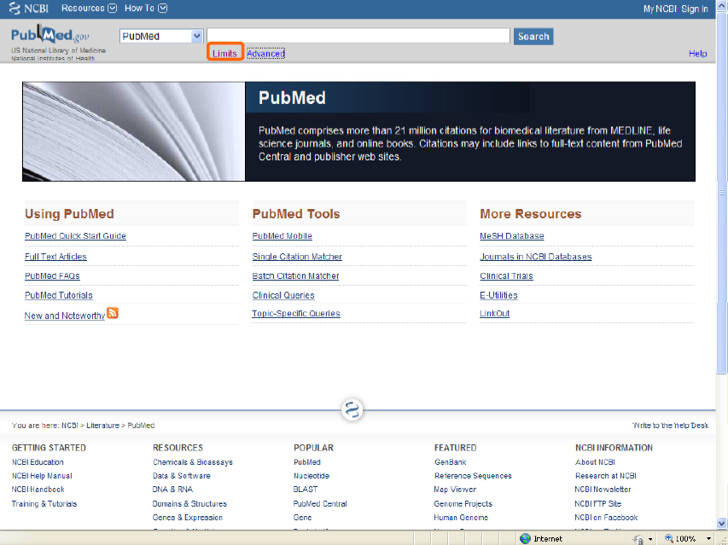

Slide 51
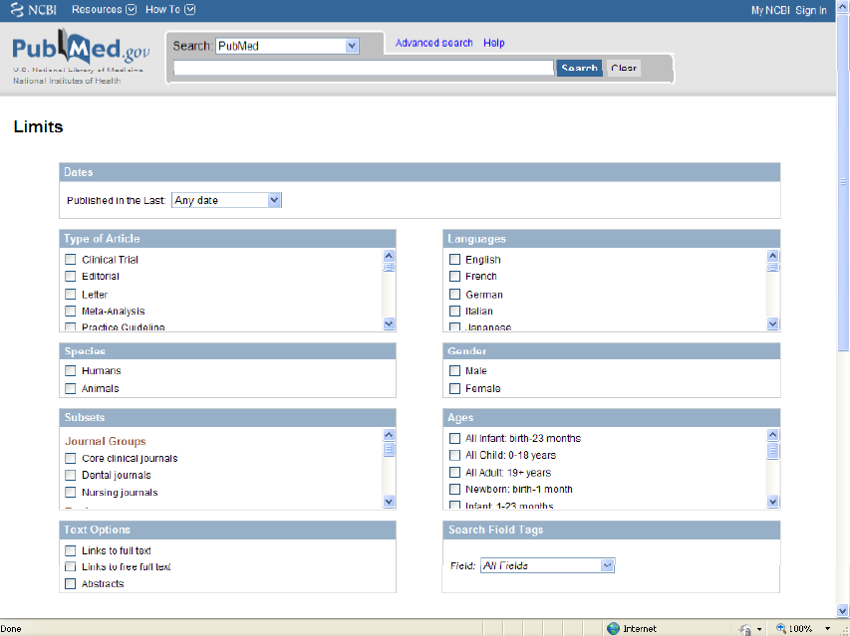

Slide 52
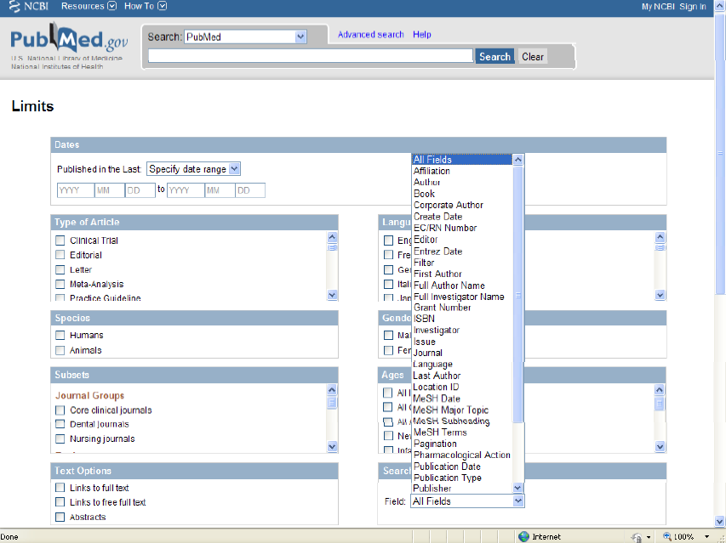

Slide 53
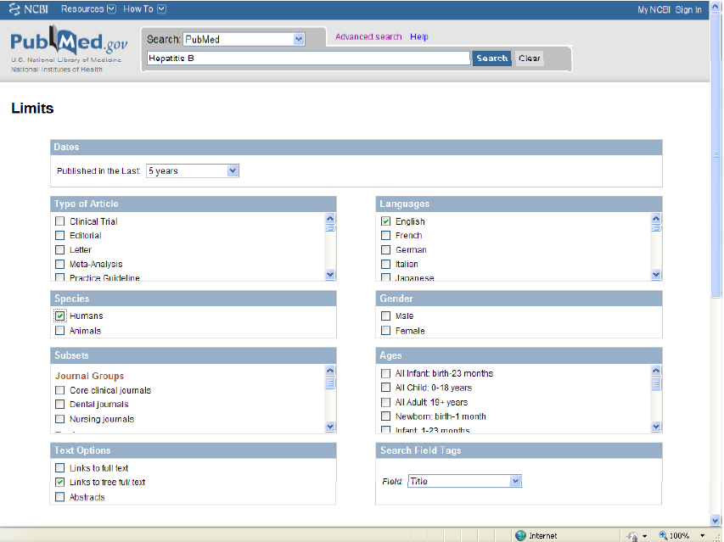

Slide 54
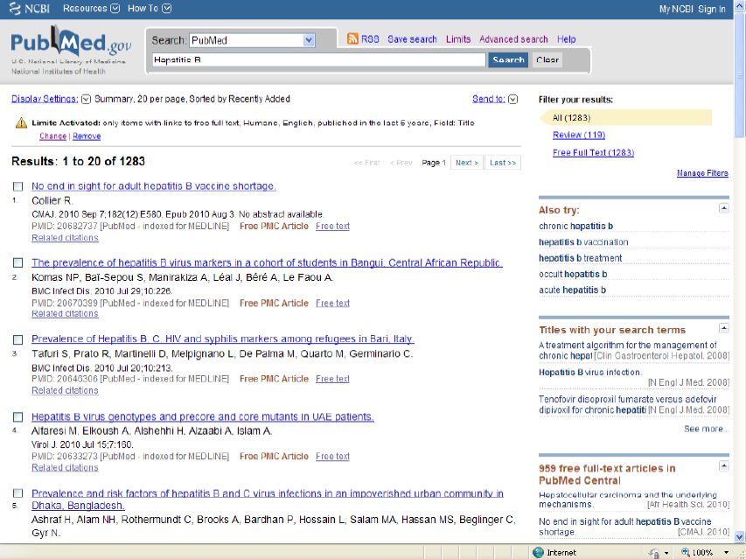

Slide 56
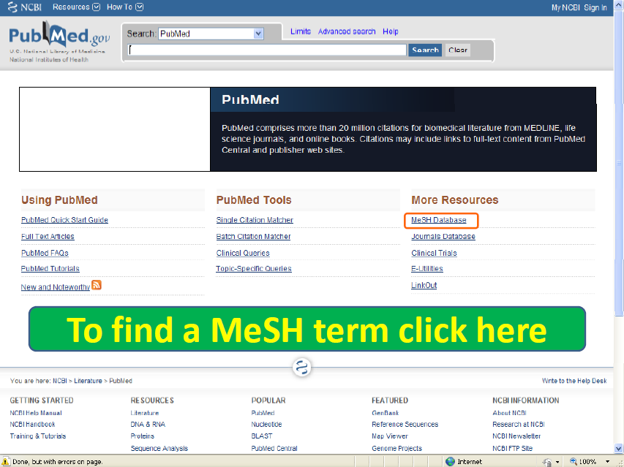

Slide 57
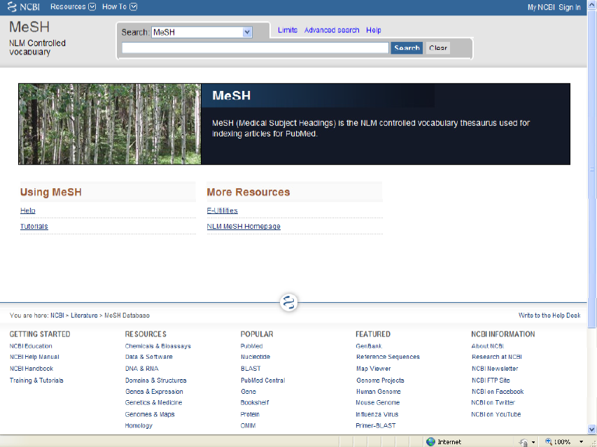

Slide 58
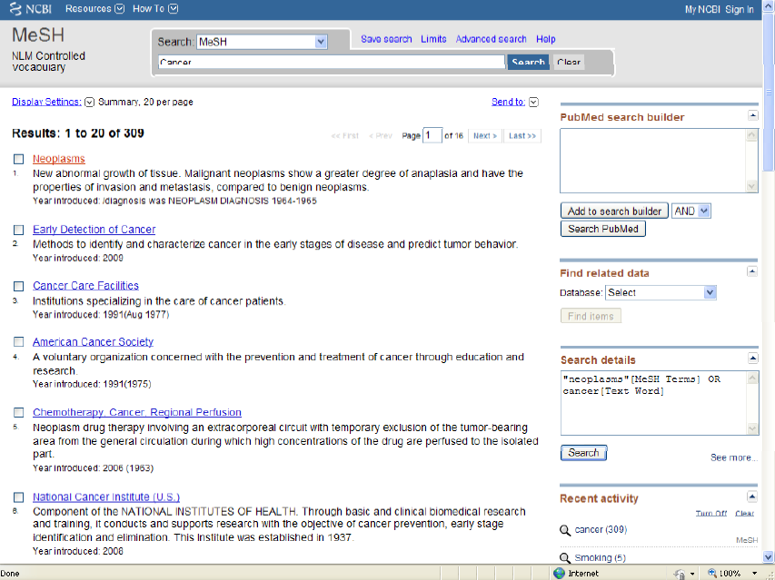

Slide 59
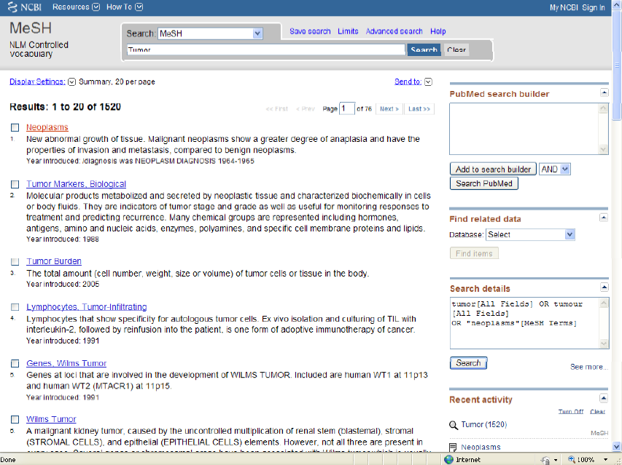

Slide 60
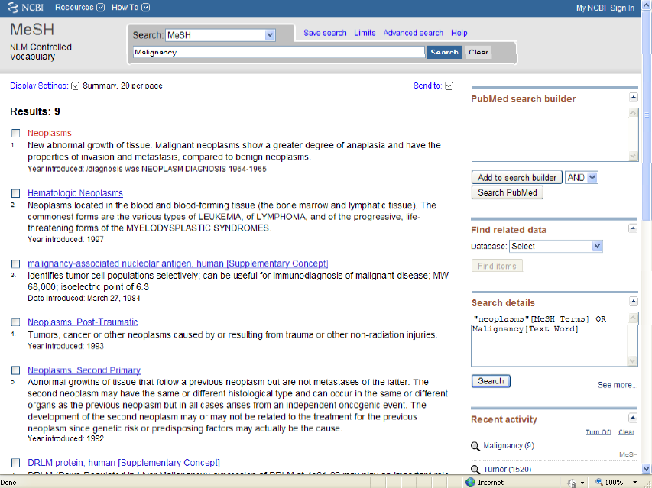

Slide 62
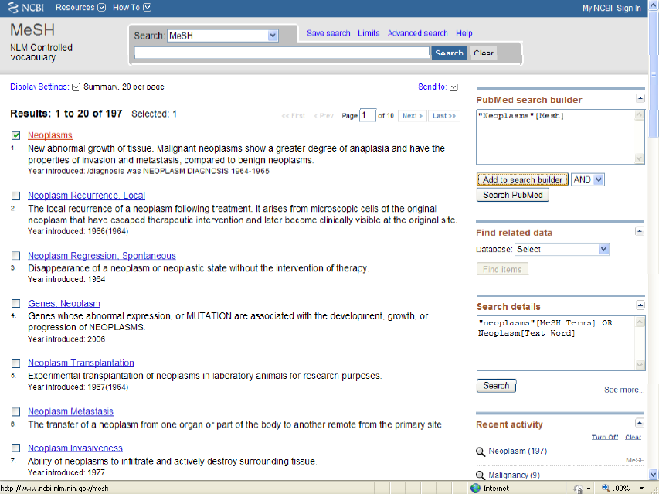

Slide 63
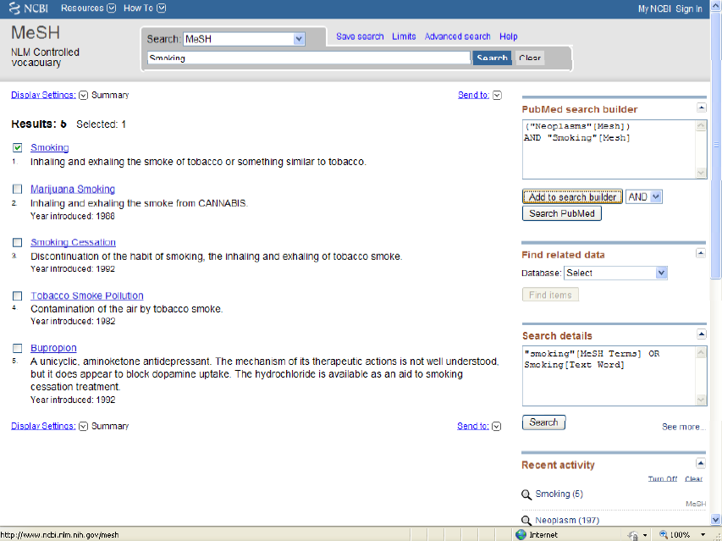

Slide 64
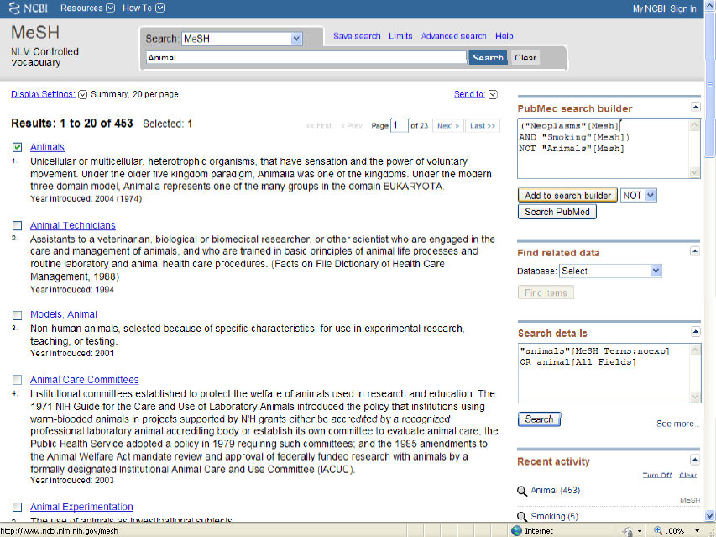

Slide 65
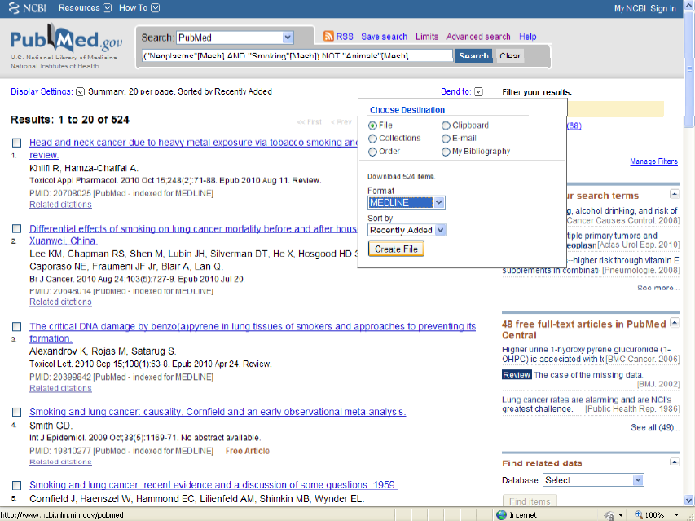

Slide 66
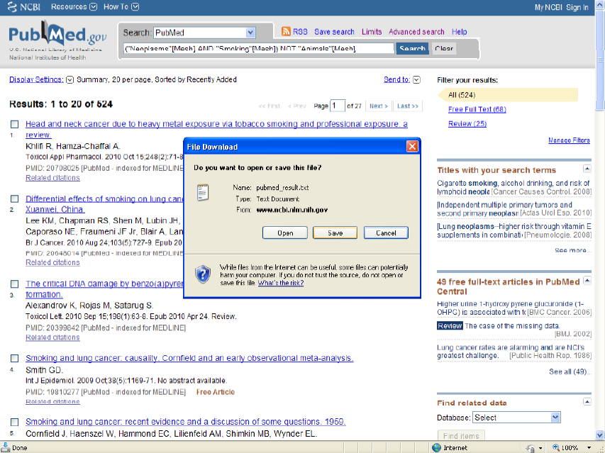

Slide 67
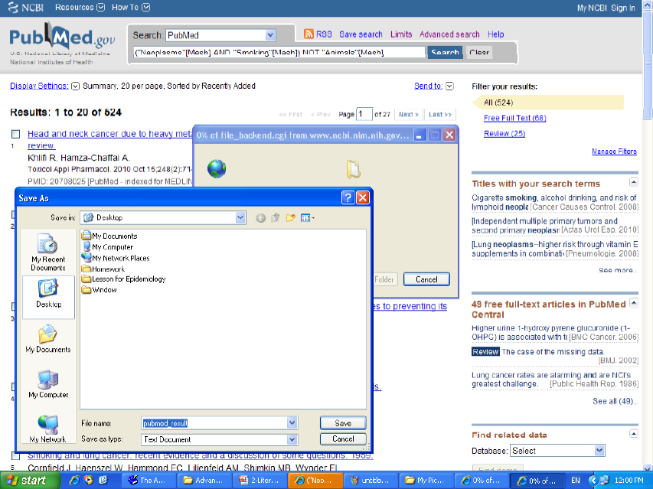

Slide 68
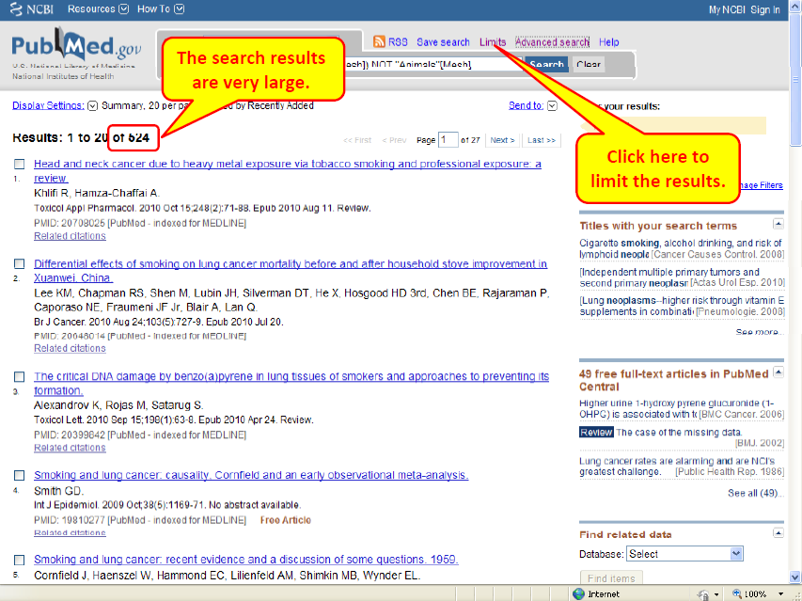

Slide 69
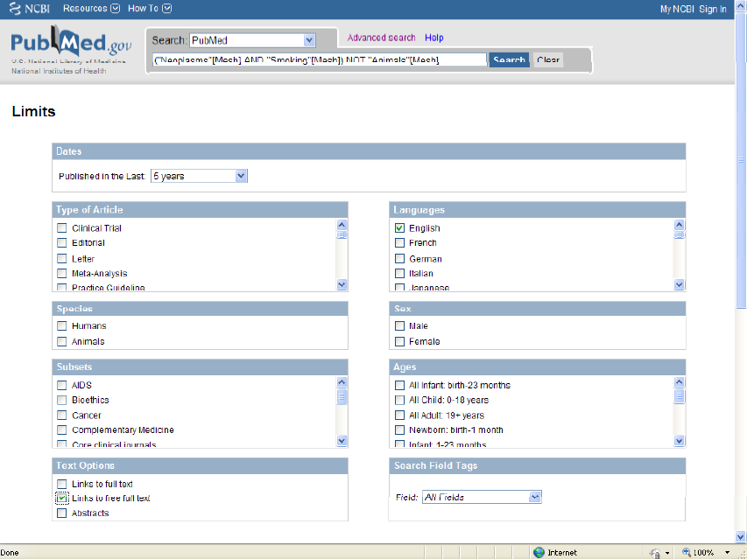

Slide 70
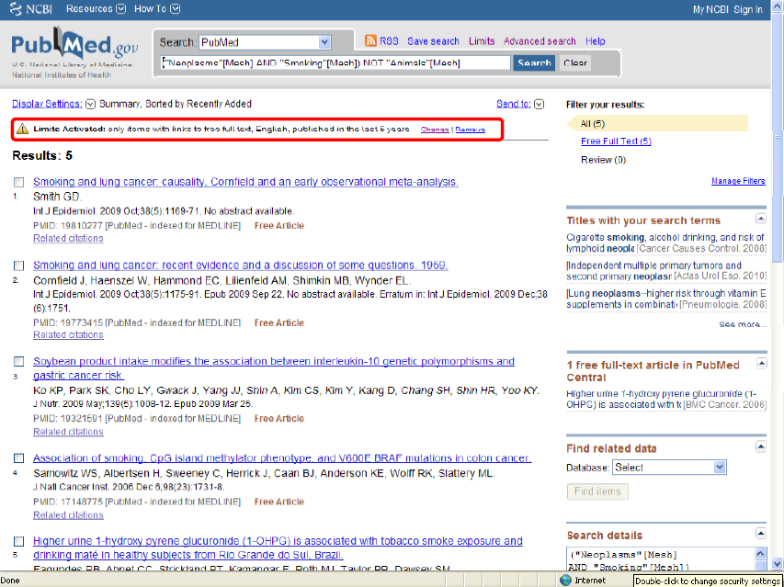

Slide 71
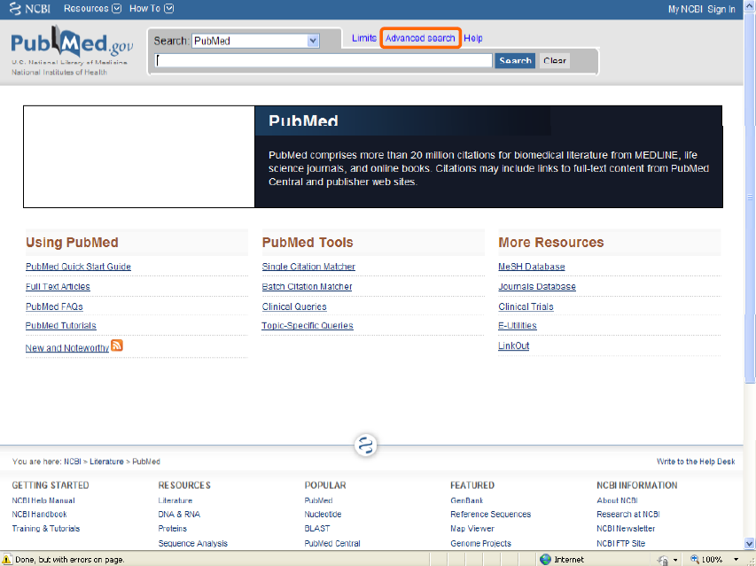

Slide 72
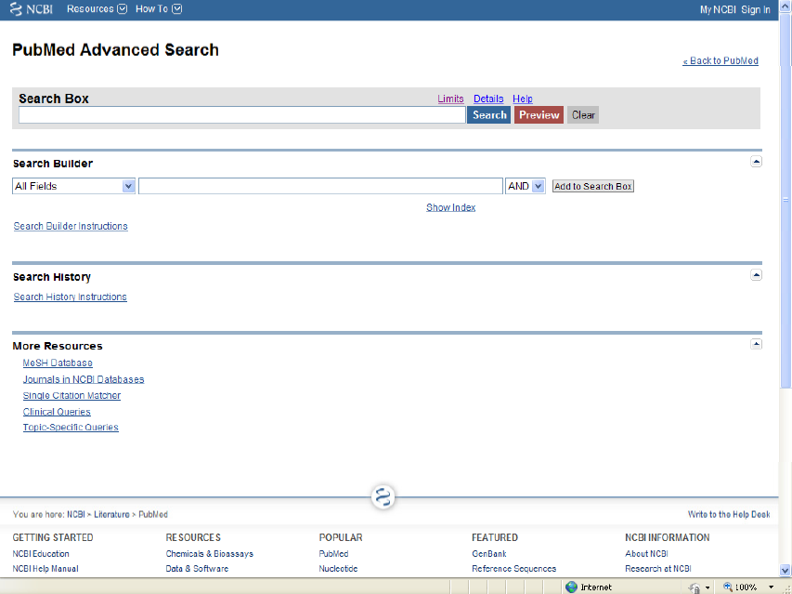

Slide 73
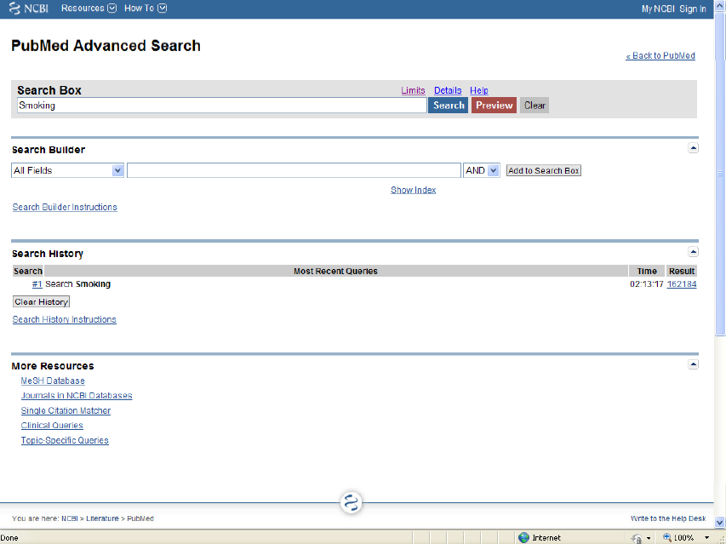

Slide 74
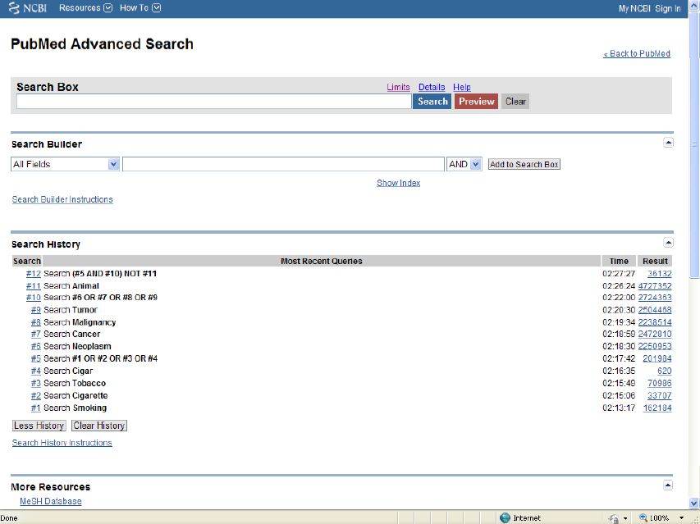

Slide 75
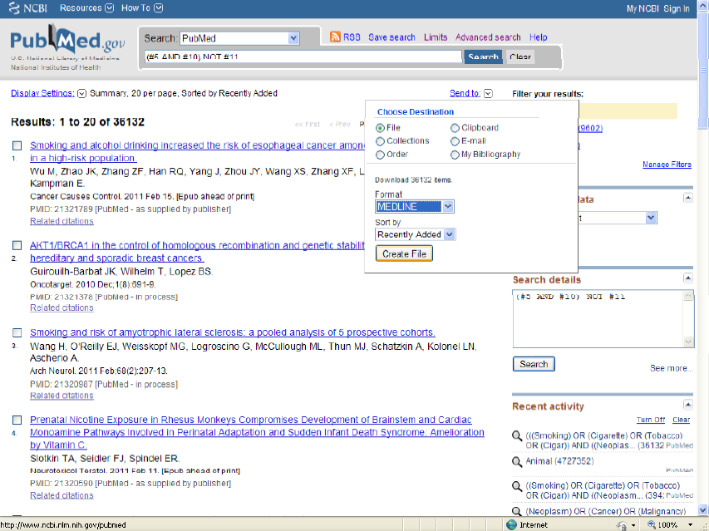

Slide 76
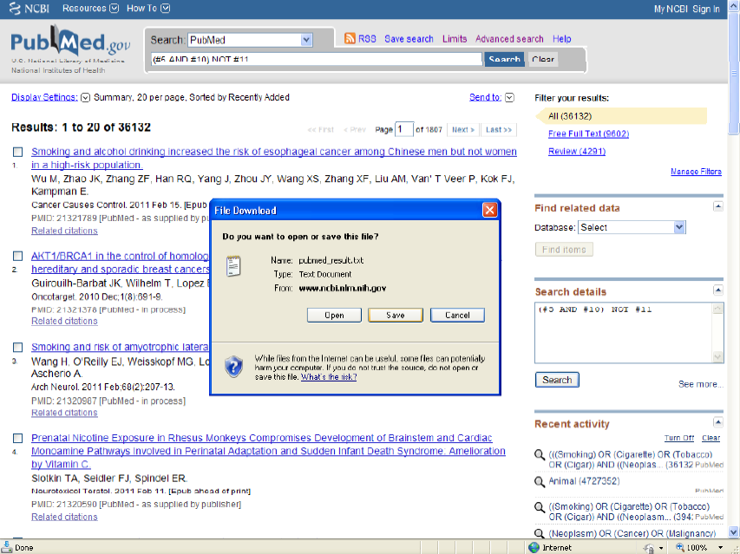

Slide 77
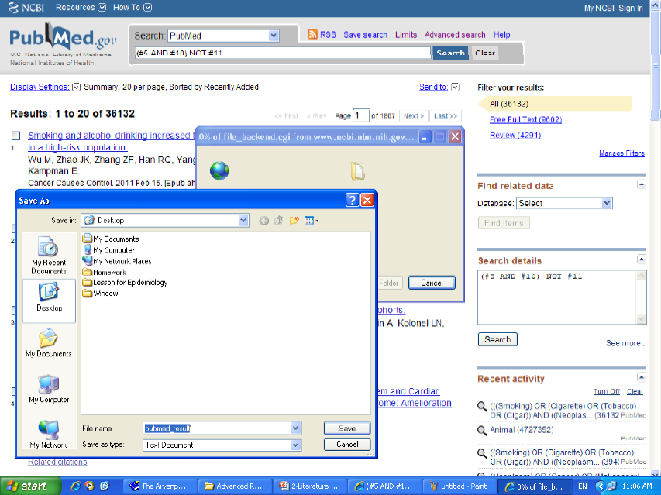

Slide 78
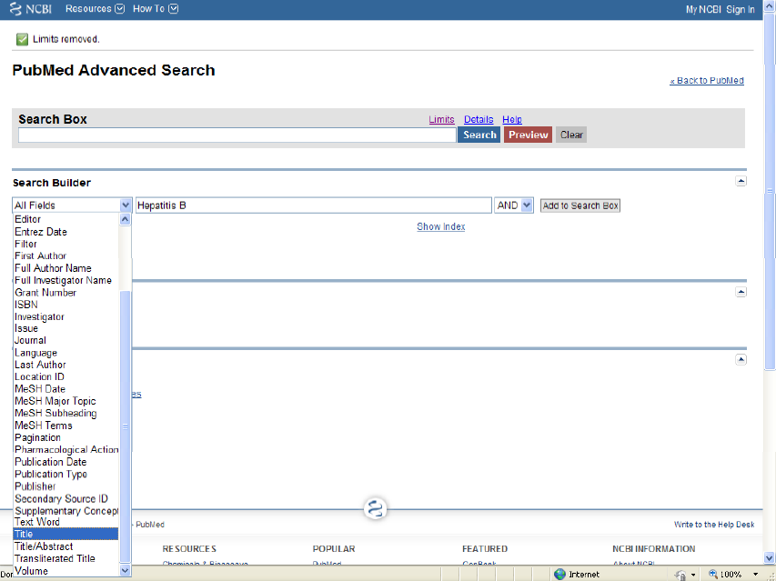

Slide 79
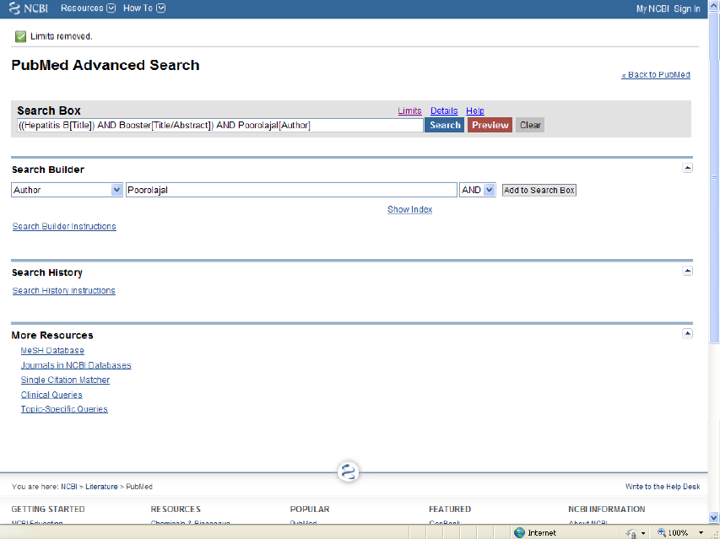

Slide 80
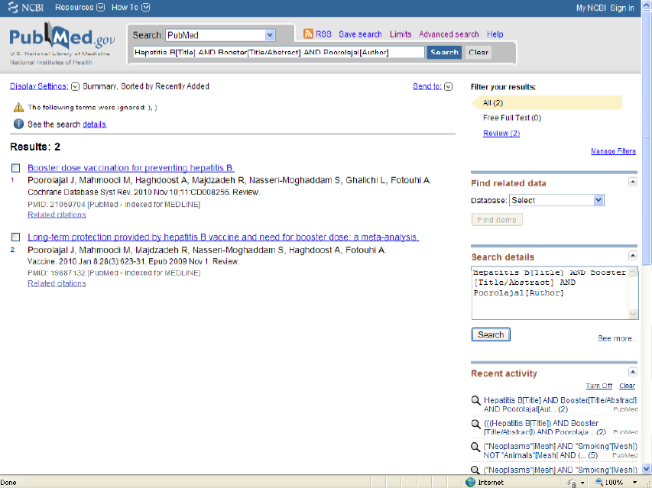

Slide 81
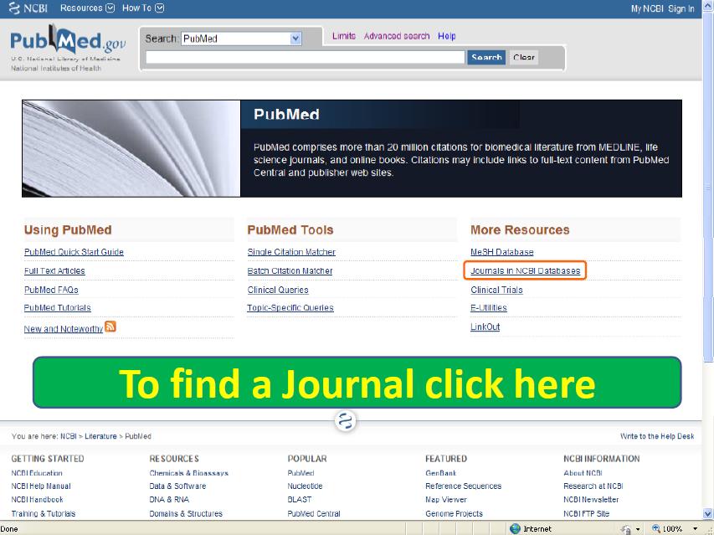

Slide 82
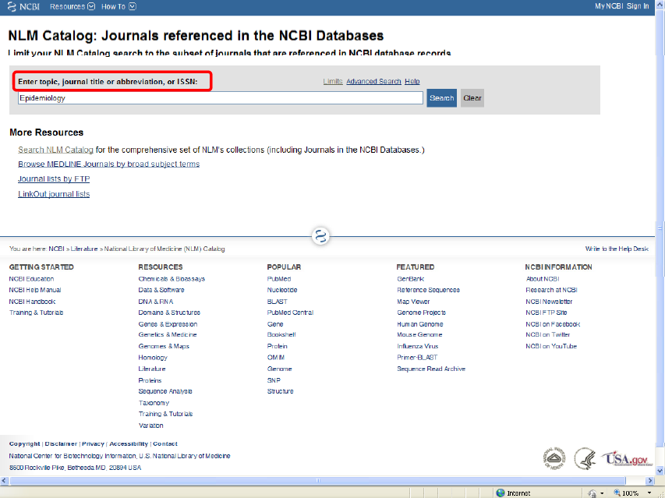

Slide 83
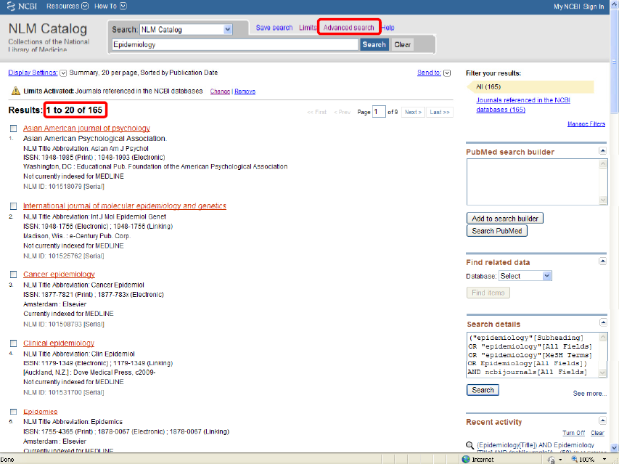

Slide 84
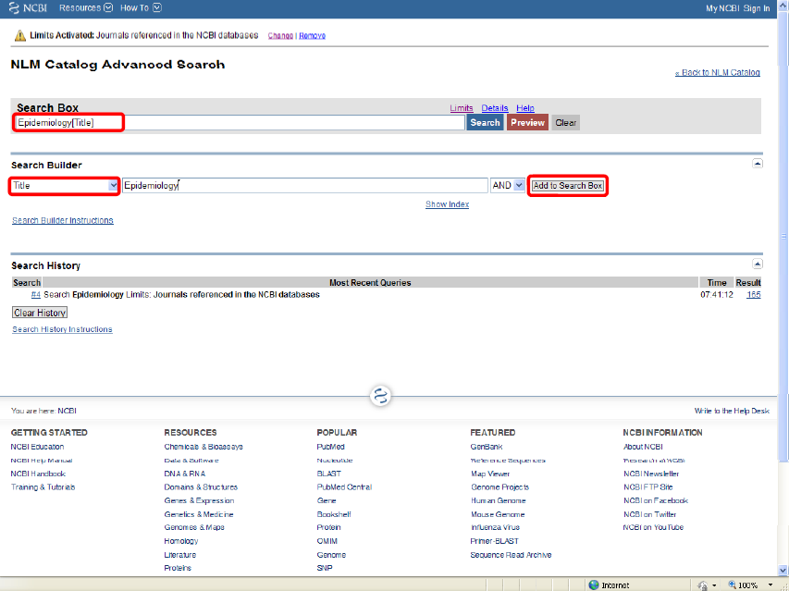

Slide 85
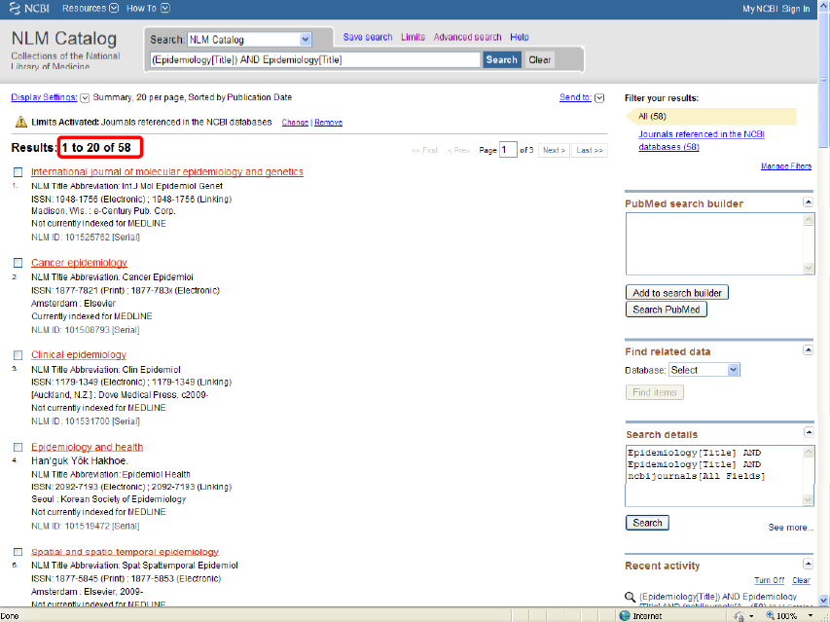

Slide 87
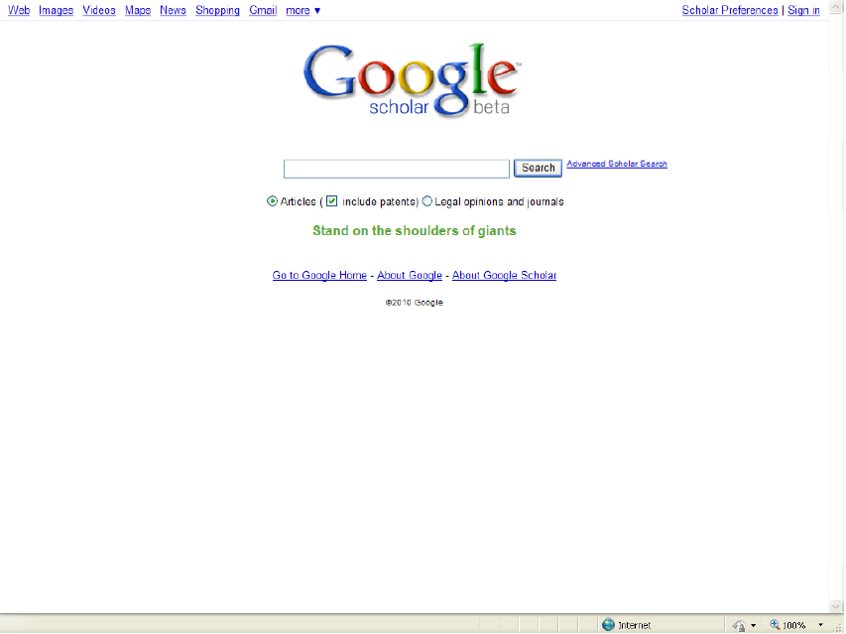

Slide 88
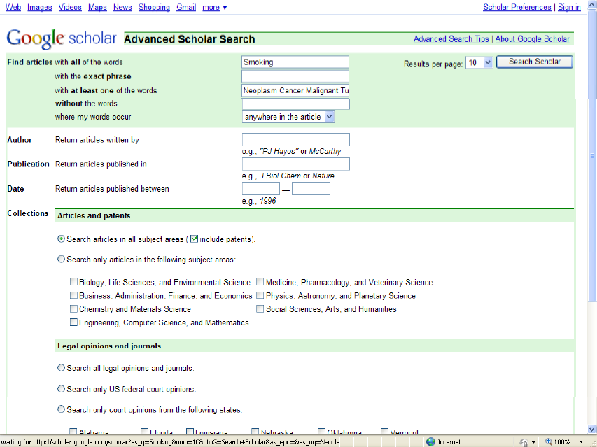

Slide 89
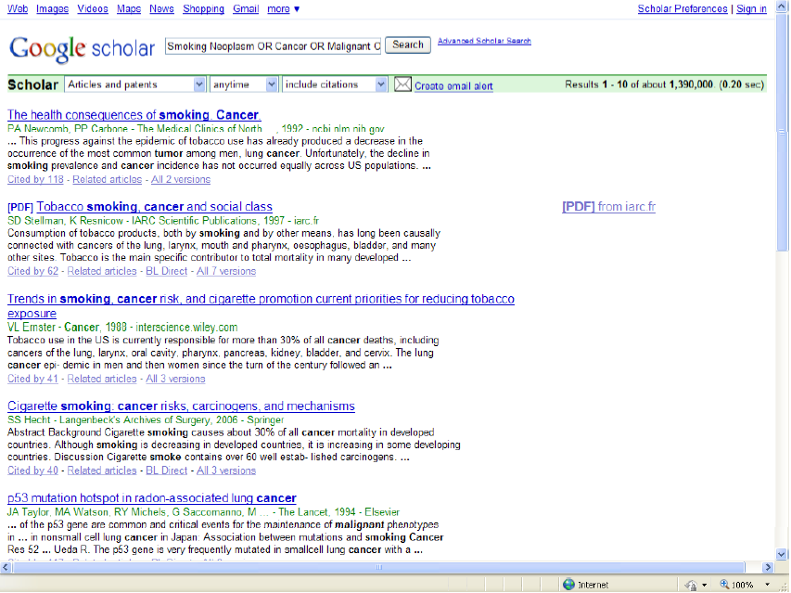

Slide 90
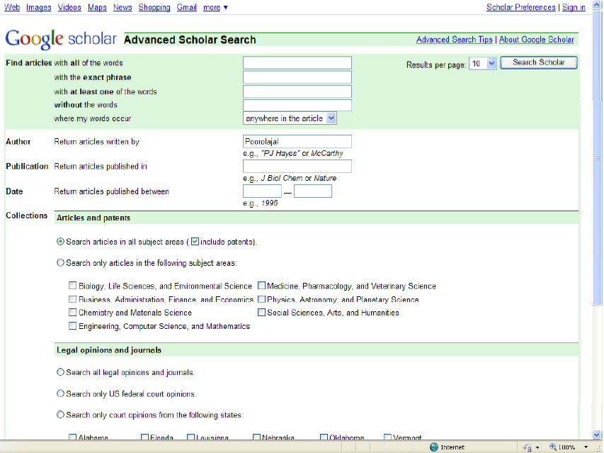

Slide 91
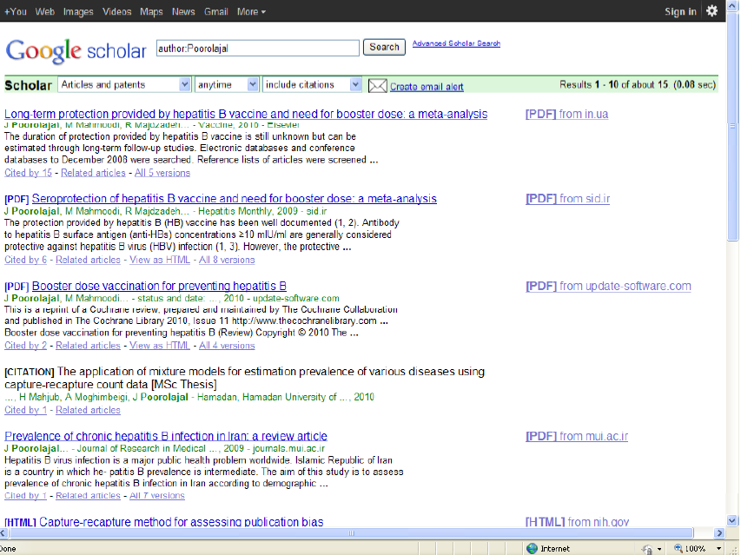

Slide 93
خصوصيات هدف
واقع بينانه باشند
دقيق ، روشن ، رسا، قابل فهم و علمي باشند چرا؟
وقتي قرار است پروژه اي ارزشيابي شود نتايج با هدف مقايسه مي شود. نتايج شما بايد همان چيزي باشد كه در هدف به دنبال دستيابي به آن بوديد. پس بايد اهدافتان را به روشني بيان كنيد. تا هنگام ارزشيابي مشخص باشد هدف شما چه بوده است و به چه چيزي دست يافته ايد؟
اهداف بايد با بيان مسئله مربوط باشد. اگر شما مي خواهيد علل شيوع اعتياد را بررسي كنيد. بايد اهدافتان هم جهت با اين مسئله باشد. نوشتن اهداف پراکنده و نامربوط کاملاً اشتباه است.
زمان و مکان در آن ذکر شود.
از افعال عملي استفاده شود: تعيين كردن- مقايسه كردن- اثبات نمودن- محاسبه كردن- شرح دادن.

Slide 96
نکات:
در نوشتن اهداف ويژه بايد سعي کنيم اجزاي مختلف هدف کلي خود را مشخص کنيم.
در نوشتن هر هدف ويژه بايد دقت کنيم که آيا با امکانات موجود (شامل افراد, زمان، مواد و بودجه) مي توانيم آن هدف را اجرا کنيم يا خير؟ يعني آيا آن هدف با صرفه است يا خير؟ اگر به صرفه نيست بهتراست آن را حذف کنيم.
اگر نوشتن هر هدف ويژه چيزي به درک خواننده ما اضافه نمي کند بهتر است آن را ننويسيم.
گاهي وقتها هدف کلي به قدري واضح و مشخص است که نيازي به نوشتن اهداف ويژه نيست. در اين موارد اجباري براي نوشتن هدف ويژه نداشته باشيد. مثال:
تعيين شيوع افسردگي در دختران سال آخر دبيرستانهاي منطقه 5 آموزش و پرورش با استفاده از معيارهاي X. تهران 1375.

Slide 97
نوشتن اهداف ويژه چه فايده دارد؟
از پراكنده كاري در حين مطالعه جلوگيري مي كند و باعث متمركز شدن كار مي گردد.
از جمع آوري اطلاعات غير لازم و بدون کاربرد جلوگيري مي شود.
در كل مطالعه هدايتگر ما خواهد بود (طراحي روش تحقيق، نحوه جمع آوري اطلاعات و تجزيه و تحليل داده ها.)
در واقع با نوشتن هدف پيش از آغاز مطالعه شما راه خود را مشخص كرده ايد و فقط در مسيري كه شما را به هدفتان مي رساند حركت مي كنيد.
نکته: تجزيه و تحليل داده ها بر اساس اهداف ويژه انجام مي شود. پس بايد آنها را دقيق نوشت.

Slide 107
سوالات و فرضیات پژوهش
سوالات: پرسش‏هایی هستند که برای رسیدن به اهداف باید پاسخ داده شوند.
فرضیات: پیش فرضهایی که می‏توان برای ارتباط بین متغیرها متصور بود.

Slide 114
نکته
نوشتن اهداف فرعی به جای اهداف جزیی ایراد دارد ولی متاسفانه در بسیاری از فرمهای پروپوزال، این دو نوع هدف از یکدیگر مجزا نیستند.
بازی با کلمات و یا نوشتن اهداف متعدد و زیاد توصیه نمی شود. به اهداف فرعی مثال قبل توجه فرمایید. تاثیر جنس دانشجو و رشته ایشان در یک هدف آورده شده در حالی که بعضی اعتقاد دارند بهتر است این موارد در اهداف مجزا بیاید. طولانی نمودن لیست اهداف بدون اضافه نمودن هیچ مفهوم جدید چندان مقبول نیست اگر چه جدا کردن آنها نیز خطای جدی محسوب نمی شود.

Slide 115
لطفاً برای موضوع «بررسی رابطه بین مصرف غذاهای آماده با خطر ابتلا به سکته قلبی در سبزوار؛1391» انواع اهداف بیان شده را بنویسید

Slide 116
مثال در خصوص اهداف
عنوان: بررسی رابطه بین مصرف غذاهای آماده با خطر ابتلا به سکته قلبی
هدف کلی: تعیین رابطه بین مصرف غذاهای آماده با خطر بروز سکته قلبی در شهر سبزوار در سال 1391
اهداف جزیی
تعیین میزان مصرف غذاهای آماده در افرادی که سکته قلبی نموده اند
تعیین میزان مصرف غذاهای آماده در افرادی که سکته قلبی ننموده اند
مقایسه میزان مصرف غذاهای آماده در دو گروه فوق
هدف کاربردی: با دانستن میزان ارتباط شاید بتوان توصیه های پیشگیرانه بهتری برای کاهش خطر بروز سکته قلبی ارایه داد
اهداف فرعی
تعیین میزان ارتباط فوق الذکر بر اساس زیر گروههای مختلف سنی و جنسی
تعیین میزان ارتباط فوق الذکر بر حسب میزان و نوع غذاهای آماده مورد مصرف
تعیین میزان ارتباط فوق الذکر بر حسب سایر متغیرهای تاثیرگذار مانند میزان فعالیت بدنی و مصرف سیگار

Slide 117
شیوه نگارش فرضیات و سوالات
به صورت کلی متن فرضیات و سوالات بسیار شبیه به اهداف جزیی است. تعداد فرضیات و سوالات نیز برابر تعداد اهداف جزیی خواهد بود.
به صورت کلی برای اهداف جزیی توصیفی سوال و برای اهداف تحلیلی فرضیه نوشته می شود. بیان مشخص فرضیه مقابل باعث سوگیری نخواهد شد چرا که عدم بیان آنچه که محقق فکر می کند درست است مانع اعمال نظر وی نخواهد شد. برای کاهش خطر سوگیری باید به متدلوژي تحقیق دقت شود.

Slide 118
لطفاً برای موضوع «بررسی رابطه بین مصرف غذاهای آماده با خطر ابتلا به سکته قلبی در سبزوار؛1391» فرضیه و سوال بنویسید

Slide 119
مثال
اهداف جزیی
تعیین میزان مصرف غذاهای آماده در افرادی که سکته قلبی نموده اند
تعیین میزان مصرف غذاهای آماده در افرادی که سکته قلبی ننموده اند
مقایسه میزان مصرف غذاهای آماده در دو گروه فوق
فرضیات و سوالات
میزان مصرف غذاهای آماده در افرادی که سکته قلبی نموده اند چقدر است؟
میزان مصرف غذاهای آماده در افرادی که سکته قلبی ننموده اند چقدر است؟
میزان مصرف غذاهای آماده در دو گروه فوق متفاوت است. (فرضیه مقابل دو دامنه)

Slide 120
بـنــــــام خــــدا

Slide 121
متغيرها
Variables

Slide 122
متغير
مشخصه یک فرد، چیز ویا پدیده ای که قابل اندازه گیری است و می تواند مقادیر مختلفی بپذیرد
متغير فاکتوري است که تغيير مي کند و قابل اندازه گيري است.
مثال: بررسي ميانگين قند خون مردم شهر تهران
متغير؟
مقدار قند خون
سوال: آيا در مطالعه فوق محل سكونت (سكونت در تهران و يا خارج از آن) يك متغير است؟

Slide 123
انواع متغیرها
بر اساس نقش آنها درپژوهش
متغیر مستقل
متغیر وابسته
متغیر زمینه ای
متغیر مخدوش کننده
بر اساس خصوصیات متغیر
متغیر کیفی
متغیر کمی

Slide 124
نقش متغيرها (1):
متغير مستقل independent
تغيير آن باعث تغيير ساير متغيرها مي شود.
متغير وابسته dependent
تحت تاثير متغير مستقل مي باشد.
مثال: بررسي ارتباط نوشيدن قهوه و ابتلا به سرطان ريه
متغير مستقل و وابسته؟
مستقل: نوشيدن قهوه وابسته: سرطان ريه

Slide 125
نقش متغيرها (2):
متغير زمينه اي demographic
نه مستقل است نه وابسته. مي تواند در کنار مطالعه به آن دست يافت.
مثلا جنسيت و يا سن در مثال قبل
متغير مخدوش کننده confounder
مثال: بررسي ارتباط نوشيدن قهوه و ابتلا به سرطان ريه
آيا اين ارتباط واقعي است يا عامل ديگري وجود دارد؟
کمي فکر کنيد ....

Slide 126
نقش متغيرها (3):
درست حدس زديد: سيگار
خصوصيات متغير مخدوش کننده:
1. متغير مستقلي براي متغير وابسته مي باشد
2. با متغير مستقل در ارتباط است (با هم ديده مي شوند)
3. متغير بين راهي نيست

Slide 127
Confounding Variable
اثر همزمان بر متغیرهای مستقل و وابسته، دارای سه خصوصیت است
تضعیف یا تقویت رابطه
تغییر جهت رابطه
نشان دادن رابطه ای که واقعاً وجود ندارد
پنهان کردن یک رابطه
مثال: مصرف الکل در رابطه سیگار کشیدن با سرطان ریه

Slide 128
نقش متغيرها (4):
مخدوش کننده
وابسته مستقل
به مثال قبلي بر مي گرديم:
سيگار
سرطان ريه قهوه

Slide 129
متغير بين راهي intermediate
بين راهي
وابسته مستقل
مثال: رابطه الکل و سکته قلبي
HDL
سکته قلبي الکل

Slide 130
Qualitative Variable
نشان دهنده کیفیت صفات
قابل اندازه گیری نیست
عدد و رقمی نمی توان به آن نسبت داد
به دو شکلند: دو حالتی، چند حالتی
مثال: جنس بیماران، نوع بیماریها، گروههای خونی

Slide 131
انواع متغيرها:
2. کيفي qualitative
کيفيت صفات را نشان مي دهد مانند: نژاد، جنسيت
دو حالته binary
مانند: جنسيت، ابتلا يا عدم ابتلا به سرطان ريه
چند حالته nominal
مانند: نژاد، گروههاي خوني
رتبه اي ordinal
مانند: سطح تحصيلات

Slide 132
انواع متغير:
1. كمي quantitative
با عدد نمايش داده مي شوند:
کمي پيوسته
مانند: قد افراد، مقدار قند خون
کمي گسسته
مانند: تعداد انگشتان يک دست، تعداد فرزندان يک خانواده، تعداد زايمانهاي يک خانم و ...

Slide 133
معرفی متغیرها
تعریف علمی: بر اساس مأخذ معتبر
تعریف عملی: بر اساس روش محقق در ارزیابی متغیر

Slide 134
جدول متغیرها
واحد اندازه گیری | تعریف علمی-عملی | مقیاس متغیر | نام متغیر | ردیف
سال | شمارش سالهای عمر با توجه به اظهار فرد در پرسشنامه | کمی- پیوسته | سن | 1
------ | برحسب فنوتیپ فرد | کیفی- اسمی | جنس | 2
ماه | از زمان شروع به کار در محل بر اساس اظهار فرد در پرسشنامه | کمی- پیوسته | مدت زمان اشتغال به کار | 3

Slide 135
مثال: بررسي ارتباط جنسيت و سن با تعداد سنگهاي صفراوي
واحد اندازه گيري | نوع متغير | نقش متغير | تعريف علمي - عملي | نام متغير
سال | کمي پيوسته | مستقل | بر اساس شناسنامه فاصله زماني بين تولد تا زمان ورود به مطالعه | سن
---- | کيفي | مستقل | تظاهر فنوتيپي بيمار از نظر جنسي برداشت فرد پرشسگر | جنس
عدد | کمي گسسته | وابسته | بر اساس سونوگرافي از کيسه صفرا، تعداد سنگهاي صفراوي گزارش شده در سونوگرافي | سنگ صفرا

Slide 136
؟
؟
؟
سوال ؟
سوال ؟

Slide 137
فکر کنید
لطفا جدول زیر را تکمیل کنید
عنوان: بررسی رابطه بین شاخص توده بدنی و بیماری مالتیپل اسکلروزیس
نام متغير | نقش متغير | نوع متغير/ مقیاس متغیر | تعريف( علمي- عملیاتی) | واحد متغير

Slide 138
انواع روش های نمونه گیری در مطالعات کمی

Slide 139
تعريف
نمونه گيري فرآيندي است كه در طي آن بعضي از اعضاي يك جمعيت به عنوان نمايندگان معرف كل آن جمعيت انتخاب مي شوند

Slide 140
چرا نمونه گيري مي كنيم؟
كاهش هزينه ها
افزايش سرعت
افزايش دقت
غير عملي بودن سرشماري در بعضي شرايط

Slide 141
نمونه Sample
گروه يا مواردي كه اطلاعات از آنها به دست مي‌آيد .
جامعه:Population
گروه بزرگتري كه درصدد هستيم يافته‌هاي حاصل از بررسي و مطالعه را به آنها تعميم دهيم .

Slide 142
نمونه گيري و معرف بودن
Sampling
Population
Sample
Target Population
Target Population ➔ Sampling Population ➔ Sample

Slide 143
روش هاي نمونه گيري
غير احتمالي (Non-probability sampling)
احتمالي (Probability sampling)

Slide 144
انواع نمونه گیری
نمونه گیری
احتمالی
تصادفی ساده
تصادفی منظم
غیر احتمالی
آسان
خوشه ای
طبقه ای
چند مرحله
سهمیه ای
هدفمند

Slide 145
نمونه گیری احتمالی Probability Sample
در نمونه گیری احتمالی از قوانین احتمالات برای نمونه گیری استفاده می شود.
بدین صورت که به هریک از اعضای جامعه شانس یکسانی برای حضور در نمونه داده می شود.
امكان سوگيري انتخاب را كم مي كند.
اجازه مي دهد كه از تئوري هاي آماري در تحليل ها استفاده شود

Slide 146
نمونه گيري تصادفي ساده
شانس انتخاب همه واحدهاي نمونه گيري مساوي است.
اگر متغیرها کم و زیاد نشوند و جامعه ی هدف کوچک باشد این روش، روش خوبی است.
روش اجرا:
تهيه فهرست كل اعضاي جامعه (چارچوب نمونه گيري)
انتخاب تصادفي هر نمونه از طریق قرعه کشی یا استفاده از جدول اعداد تصادفی

Slide 147
نمونه گيري تصادفي ساده
مثال: مي خواهيم شيوع پوسيدگي دندان را در بين 1200 نفر دانش آموزان يك مدرسه تعيين كنيم.
فهرست دانش آموزان مدرسه را تهيه كنيم
دانش آموزان را از 1 تا 1200 شماره گذاري كنيم
اگر حجم نمونه = 60 نفر باشد، بايستي 60 عدد تصادفي را بين 1 تا 1200 انتخاب كنيم.
چگونه؟؟

Slide 148
Example of simple, random sampling
قرعه کشی
1
Albert D.
25
Monique Q.
2
Richard D.
26
Régine D.
3
Belle H.
27
Lucille L.
4
Raymond L.
28
Jérémy W.
5
Stéphane B.
29
Gilles D.
6
Albert T.
30
Renaud S.
7
Jean William V.
31
Pierre K.
8
André D.
32
Mike R.
9
Denis C.
33
Marie M.
10
Anthony Q.
34
Gaétan Z.
11
James B.
35
Fidèle D.
12
Denis G.
36
Maria P.
13
Amanda L.
37
Anne-Marie G.
14
Jennifer L.
38
Michel K.
15
Philippe K.
39
Gaston C.
16
Eve F.
40
Alain M.
17
Priscilla O.
41
Olivier P.
18
Frank V.L.
42
Geneviève M.
19
Brian F.
43
Berthe D.
20
Hellène H.
44
Jean Pierre P.
21
Isabelle R.
45
Jacques B.
22
Jean T.
46
François P.
23
Samanta D.
47
Dominique M.
24
Berthe L.
48
Antoine C.

Slide 149
مشکلات نمونه گیری تصادفی
محقق اسم همه افراد جامعه را باید داشته باشد.
ممکن است در یک گوشه شهر یا واحد نمونه ها شانس مساوی برای ورود نداشته باشند.
در این نمونه گیری مطمئن نیستیم نسبت کسانی که ویژگی خاصی را درحجم نمونه دارند برابر همین نسبت در جامعه هست.

Slide 150
نمونه گيري تصادفي منظم يا سيستماتيك
احتمال مساوی برای اینکه از هر واحد انتخاب شود.
با فواصل ثابت نمونه گرفته می شود.

Slide 151
نمونه گيري تصادفي منظم يا سيستماتيك
در اين روش تعداد نمونه مورد نياز ( n) ، از كل جامعه آماري (N) انتخاب مي گردد . ابتدا فاصله نمونه گيري ( K) را به صورت زير محاسبه مي كنيم :
^{تعداد اعضاي جامعه مورد مطالعه} _{= K}
^{تعداد اعضاي نمونه}
سپس بين عدد 1 تا K يك عدد به طور تصادفي انتخاب ميكنيم و بعد واحدها يا افراد بعدي را با فاصله K از عدد مذكور انتخاب مي نماييم . در اين روش حتماً تهيه ليست از جامعه مورد مطالعه قبل از همه لازم است .

Slide 152
نمونه گيري تصادفي منظم يا سيستماتيك
مثال: مي خواهيم شيوع پوسيدگي دندان (برمبناي DMF) را در بين 1200 نفر دانش آموزان يك مدرسه تعيين كنيم.
فهرست دانش آموزان مدرسه را تهيه كنيم
دانش آموزان را از 1 تا 1200 شماره گذاري كنيم
اگر حجم نمونه 60 نفر باشد،
20 = 60 ÷ 1200، از هر 20 نفر يكي انتخاب كنيم. (K=20)
يك عدد تصادفي بين 1 تا 20 انتخاب مي كنيم (مثلاً 8)
سپس 20 تا 20 تا به عدد فوق (8) اضافه مي كنيم به اين ترتيب نمونه اول فرد شماره 8، بعدي 28، بعدي 48 و .... خواهند بود.

Slide 154
در این روش نمونه گیری باید لیست همه ی افراد رو داشته باشیم. پس این شیوه مزیت مهمی نسبت به روش های دیگر ندارد.
مزایای مختصر این روش:
الف: وقتی نفر اول انتخاب شد انتخاب بقیه ی نمونه ها ساده است.
ب: گاهی این نمونه گیری باعث میشود نمونه ی خیلی خوبی از جامعه داشته باشیم.

Slide 155
Stratified Random Sampling
روش نمونه‌برداري تصادفي طبقه‌ای
در نمونه گیری تصادفی ساده از این نکته اطمینان حاصل نمی شود که نسبت کسانی که دارای ویژگیهای معینی در نمونه هستند، برابر همان نسبتی است که در جامعه وجود دارد.
اگر وجود زیر گروه هایی از افراد در نمونه اهمیت داشته باشد (مثلاً ساکنین شهر و روستا یا گروههای سنی)، در این صورت لازم است چارچوب نمونه گیری با توجه به این ویژگیها به زیر گروهها یا طبقات تقسیم شود. آنگاه از هر طبقه نمونه ای از پیش تعیین شده بر پایه روش تصادفی ساده یا منظم انتخاب شود. این روش نمونه گیری را نمونه گیری طبقه ای می گویند.

Slide 156
نمونه گيري طبقه بندي شده (stratified)
هر چقدر داخل طبقات افراد بيشتر به هم شبيه (هموژن)
باشند ولی بین طبقه ها تفاوت زیاد وجود داشته باشد، نمونه گيري طبقه اي بهتر است

Slide 157
نمودار انتخاب نمونه به روش تصادفي طبقه‌اي
جامعة مدرسان مراكز آموزش
علمي ـ كاربردي (1000 نفر)
محقق دو زيرگروه تعريف و نسبت
هريك را مشخص مي‌كند
650 نفر مرد (65%)
350 نفر زن (35%)
65 نفر مرد (65%)
35 نفر زن (35%)
از زيرگروههاي تعريف شده به
نسبت اعضاء هرزيرگروه اعضاء
نمونه را انتخاب مي‌كند
حجم نمونه 100 نفر

Slide 158
مزایای نمونه گیری طبقه ای
1) می تونیم نمونه های نسبتاً بزرگتری را از گروه های کوچکتر داشته باشیم
2) مخصوصاً اگر حجم نمونه کم باشد نمونه نسبتاً به جامعه شبیه تراست.
3) دقت بالا

Slide 159
معایب نمونه گیری طبقه ای
تعداد لایه هایی که میتوانیم انتخاب کنیم محدود است.
تقسیم افراد به گروه های مختلف باید بر حسب مهمترین خصوصیتی که در مطالعه ی ما تأثیر می گذارند انجام شود.
با توجه به محدودیت انتخاب تعداد صفات، باید در انتخاب مهمترین آنها دقت کنیم. به عنوان مثال شاید در بررسی بسیاری از مشکلات نوزادان، وزن آنها تعیین کننده ترین صفت باشد. در اینجا نوزادان را به دو گروه زیر 2500 گرم و بالای 2500 گرم تقسیم می کنیم و از هر گروه به صورت تصادفی نمونه ای می گیریم.
اگر صفت مورد نظر درداخل طبقه ها هتروژن باشد، اين روش مناسب نيست.

Slide 160
نمونه گیری خوشه ای (Cluster Sampling):
انتخاب گروه هایی از افراد (خوشه ها) به جای انتخاب تک تک آنها نمونه گیری خوشه ای نامیده می شود.
در هر دو نوع (نمونه گیری طبقه ای و خوشه ای) جامعه را قسمت قسمت می کنیم. تفاوتی که دارد این است که در نمونه گیری طبقه ای نمونه ها، در داخل هر طبقه خیلی به هم نزدیک ولی از یک طبقه به طبقه دیگر خیلی فرق می کند. ولی در نمونه گیری خوشه ای در هر خوشه همه نوع چیزی هست ولی روی هم رفته این خوشه با خوشه دیگر فرق آنچنانی ندارد.
در نمونه گیری خوشه ای ابتدا چند نمونه انتخاب می کنیم. وقتی وارد آنها شدیم، همه را اندازه گیری می کنیم.

Slide 161
روش انجام کار:
1.خوشه بندي
2.شماره گذاری
3.انتخاب تصادفی تعداد خوشه های مورد نیاز
هرچه تعداد خوشه بيشتر باشد دقت بيشتر است

Slide 162
نمونه گيري خوشه اي

Slide 163
نمونه گیری خوشه ای (Cluster Sampling):
مزايا
در اين روش نيازي به داشتن فهرست كامل واحدهاي نمونه گيري (چارچوب نمونه گيري) نيست.
هزينه مسافرت و منابع مورد نياز براي جمع آوري داده ها كمتر است.
معايب
اگر هموژنيتي صفت مورد نظر درداخل خوشه ها خيلي زياد باشد، اين روش مناسب نيست.
نسبت به نمونه گیری تصادفی ساده، برای دستیابی به دقت مشابه به حجم نمونه بالاتری نیاز دارد.

Slide 164
سوال1
فرض کنید می خواهیم قد افراد را از کلاس اول تا پنجم اندازه گیری کنیم. بهتر است از چه نوع نمونه گیری استفاده کنیم؟
نمونه گیری طبقه ای بهتر است. در هر کلاس بچه ها قدشان حدود هم است ولی از کلاس اول تا پنجم با هم فرق دارند.

Slide 165
نمونه گيري چند مرحله اي : در اين روش نمونه گيري ، ابتدا از بين خوشه هاي جمعيت مورد مطالعه به صورت تصادفي نمونه را انتخاب مي كنيم . سپس از افراد هر خوشه نيز به صورت تصادفي تعدادي را انتخاب مي نماييم ، كه در اين صورت نمونه گيري حالت دو مرحله اي پيدا مي كند .
چنانچه در داخل خوشه هاي انتخاب شده ( مثل شهرستانها و پروژه هاي ملي ) ، خوشه هاي ديگري ( مثل روستاها ) را انتخاب كنيم و داخل هر روستاي منتخب شده به طور تصادفي افرادي را انتخاب كنيم ، نمونه گيري حالت سه مرحله اي پيدا مي كند .

Slide 166
نمونه گیری غیراحتمالی (غیرتصادفی):
در این نوع نمونه گیری احتمال انتخاب اجزای گوناگون جمعیت مورد مطالعه نامعلوم است. بنابراین ممکن است بعضی اجزا زیاد و بعضی کم انتخاب شوند.
این روش نمونه گیری اختصاصاً جهت پیش آزمایی طرحهای مربوط به رفتار و نظرات در بعضی جاها که هدف فقط به دست آوردن تصوری از پراکندگی متغیرهای اصلی در جامعه است، سودمند است.
غالباً از دو نوع نمونه گیری غیراحتمالی (نمونه گیری آسان و نمونه گیری سهمیه ای) استفاده می شود که کمتر به شانس و تصادف و بیشتر به راحت بودن و در دسترس بودن بستگی دارد.

Slide 167
نمونه گیری آسان:
یک روش نمونه گیری است که برای آسانی کار از آن استفاده می شود نمونه ازبخشی از جمعیت که در دسترس تر است انتخاب می شود.
به طور مثال اگر از مردم در مورد گرانی شکر، صبح زود در فروشگاهی پرسش کنیم. طبیعی است که جمع آوری مطالب بر اساس افراد مراجعه کننده است.
اشکال نمونه گیری آسان این است که ممکن است نمونه انتخاب شده معرف جامعه نباشد.

Slide 168
نمونه برداری سهمیه ای:
روشی از نمونه گیری است که بر اساس آن از حضور کلیه اجزای شناخته شده جامعه و نمونه اطمینان حاصل می شود.
در این روش کار سعی می شود که تناسب اجزا در نمونه برابر جامعه باشد.
محقق تا جایی مصاحبه با مردم را در هر یک از اجزا و گروههای شناخته شده ادامه می دهد که سهمیه ای از آن گروه برای نمونه تأمین گردد و حجم نمونه تابع ضوابط خاصی است.

Slide 169
مثال: یک پژوهشگر می خواهد رضایت مردم تهران را از یک برنامه تلویزیونی خاص بسنجد. برای این کار با توجه به بودجه و امکانات نمونه گیری غیرتصادفی را انتخاب می کند، اما او به خوبی می داند ممکن است رضایت قشر جوان و مسن از این برنامه به کلی متفاوت باشد.
همچنین افراد مناطق شمال تهران و جنوب تهران با توجه به تفاوتهای فرهنگی خاص خود نظر متفاوتی درباره این برنامه داشته باشند. لذا افراد تهران را به دو گروه بالای 24 سال و زیر 24 سال و نیز تهران را به سه منطقه تقسیم می کند. اگر تخمینی از تعداد جمعیت هر یک از 6 گروه حاصله (3×2) داشته باشد، می تواند سهمیه ای متناسب با تعداد به هر گروه اختصاص دهد. به فرض اگر افراد زیر 24 سال شمال تهران ⅛ کل افراد تهران را تشکیل می دهند، ⅛ نمونه ها از این گروه انتخاب می شود.

Slide 170
نمونه گیری هدقمند:
محقق بر این باور است که می تواند با استفاده از بصیرت و آگاهی خود مناسب ترین افراد یا گروه ها را برای مطالعه انتخاب کند.
مثلا انتخاب یک مدرسه روستایی و تعمیم نتایج به سایر مدارس . تنها راه تشخیص این که نمونه انتخاب شده معرف سایر مدارس است ، این است که نمونه با معیارهایی که مدرسه نمونه را طبق آن تعریف کرده ایم ، مطابقت کند .
با توجه به این که نمی توان یافته ها را به طور صد در صد تعمیم داد ، به احتمال زیاد خصوصیات پیدا شده را می توان در سایر موارد نیز یافت .

Slide 171
محدوديت هاي تحقيق
محدوديت هاي تحقيق آن دسته از عواملي هستند كه در مسيرجمع آوري اطلاعات و كسب نتايج مطلوب مانع ايجاد مي كند.
محدوديت هاي در اختيار محقق
محدوديت هاي خارج از اختيار تحقيق

